Slide 1
Zintegrowany proces transportu i montażu
elementów obiektu mostowego

Slide 2
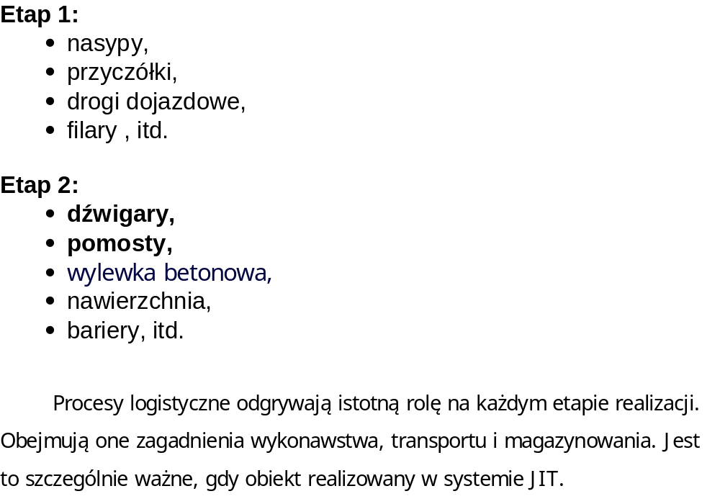
Budowa mostu – wykaz prac

Slide 3
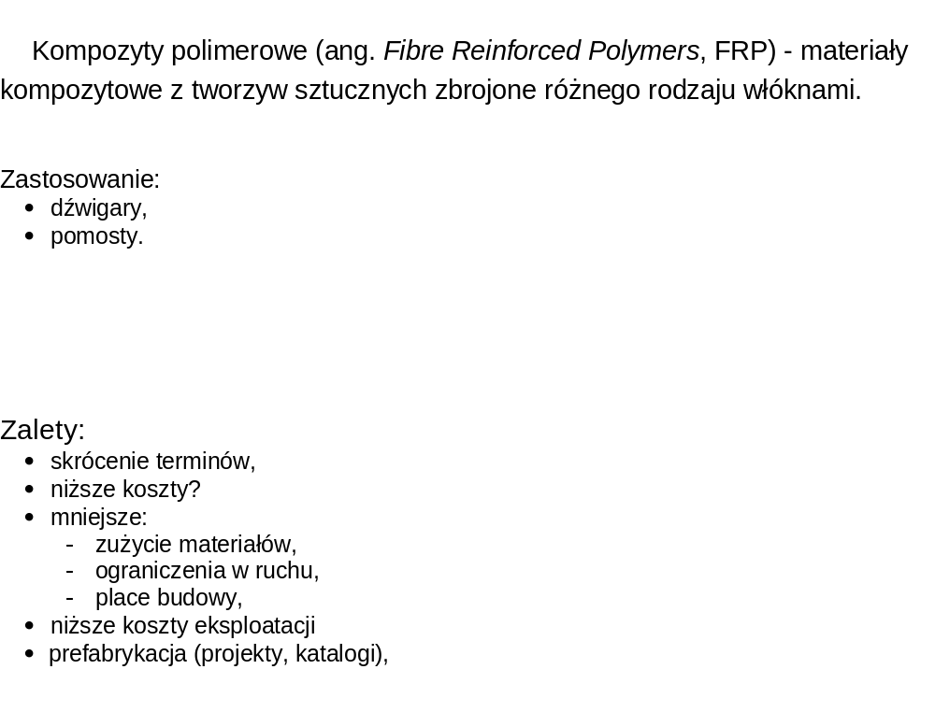
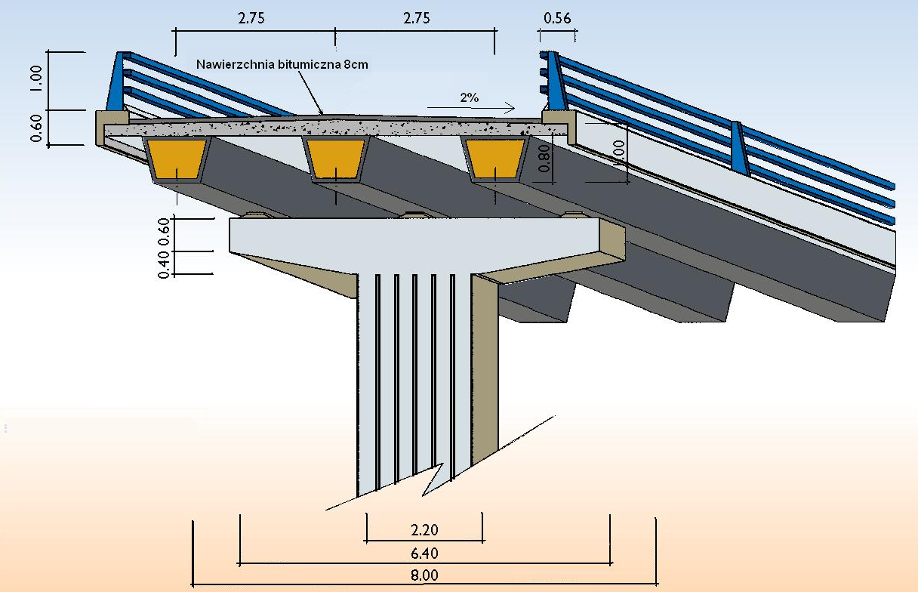
Konstrukcja mostu kompozytowego

Slide 4
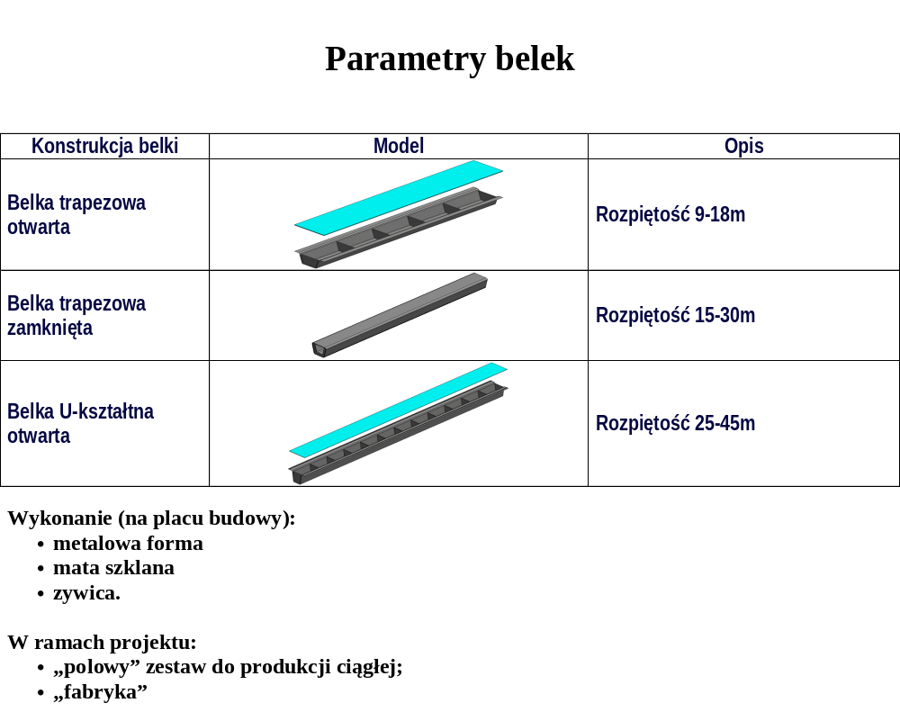

Slide 5
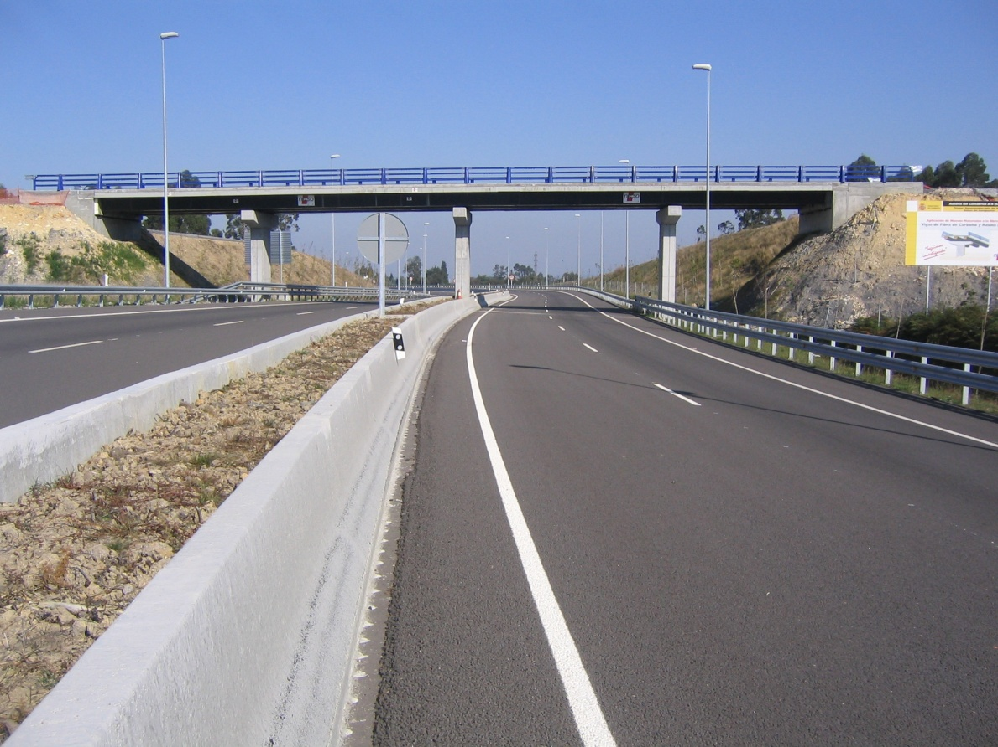
Mosty kompozytowe
Pierwszy most
Hiszpania (2004)
Do 2008 111 mostów w Hiszpanii

Slide 6
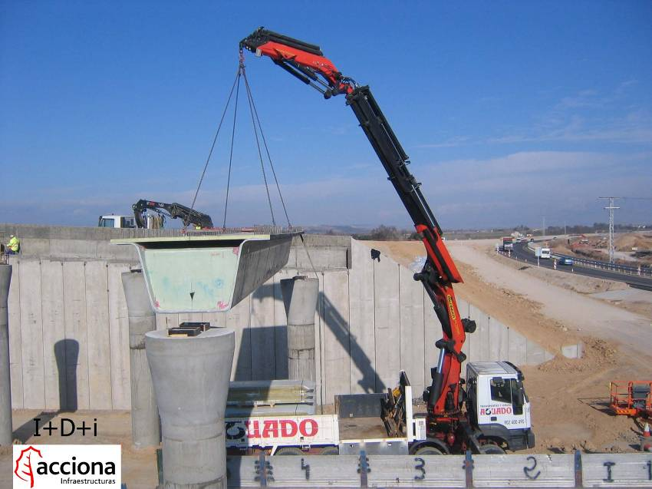
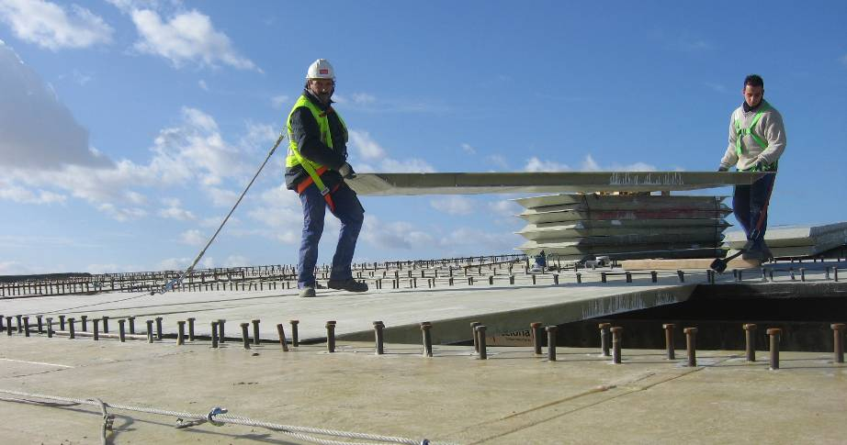
Budowa mostu kompozytowego
Montaż belek
Układanie
pomostów

Slide 7
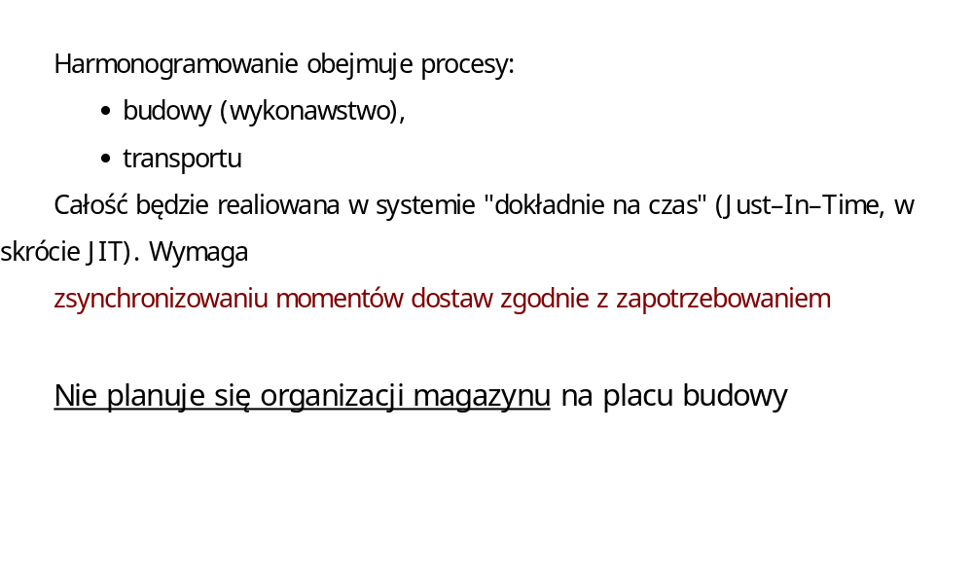
Realizacja budowy (Etap 2)

Slide 8
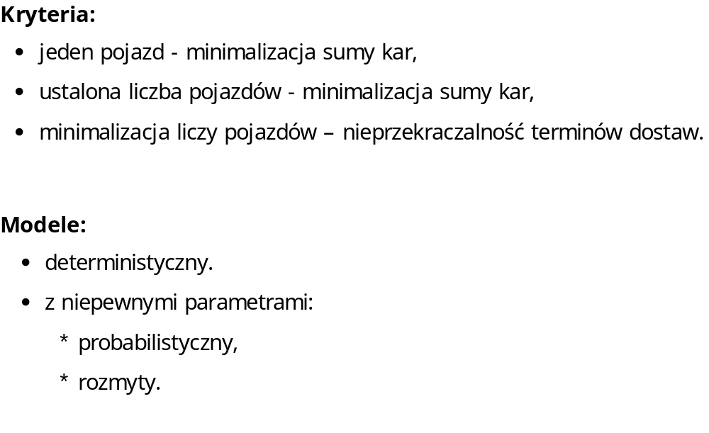
Problem transportu w systemie JIT

Slide 9
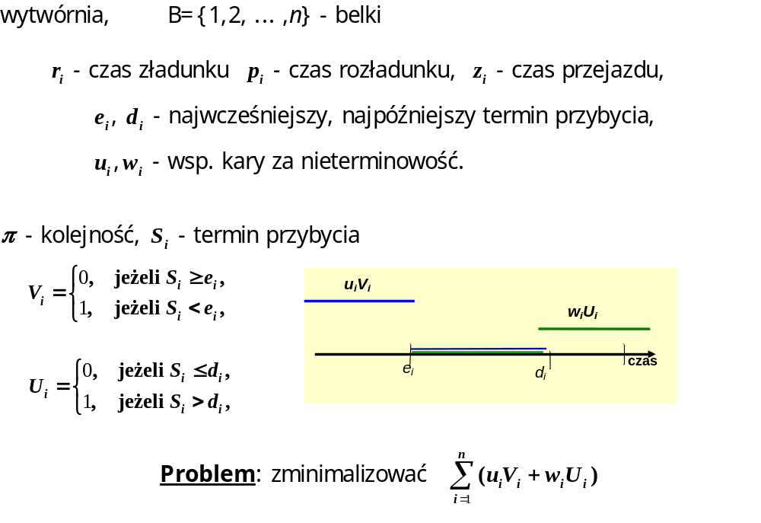
Minimalizacja sumy kar

Slide 10
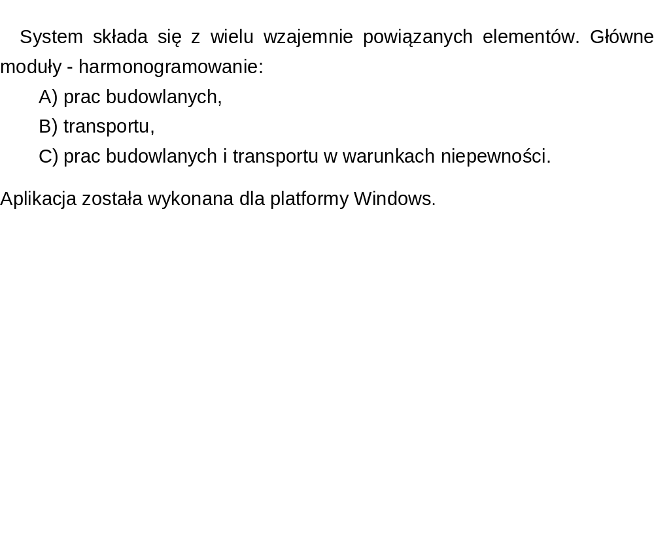
System harmonogramowania transportu i montażu

Slide 11
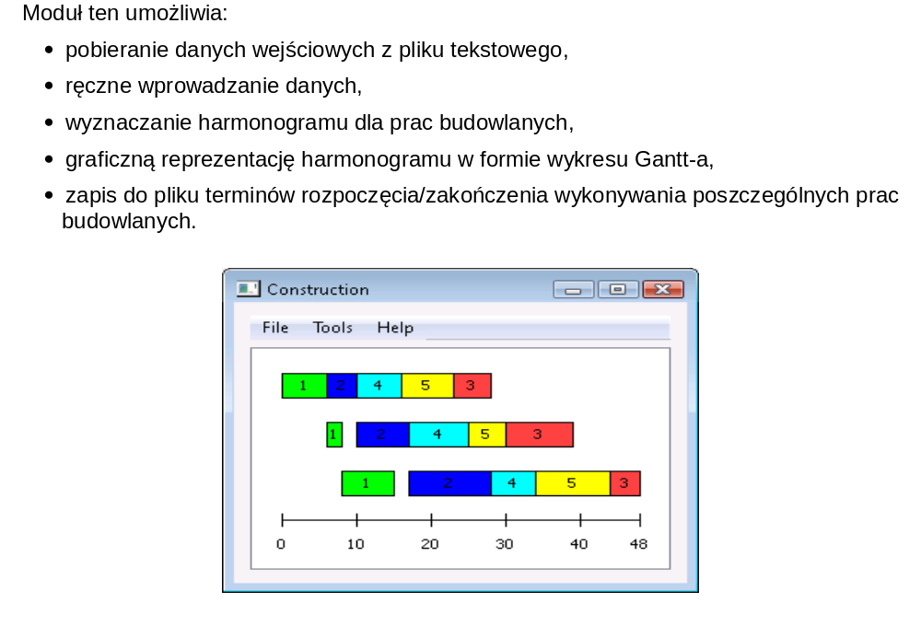
Moduł harmonogramowania prac budowlanych

Slide 12
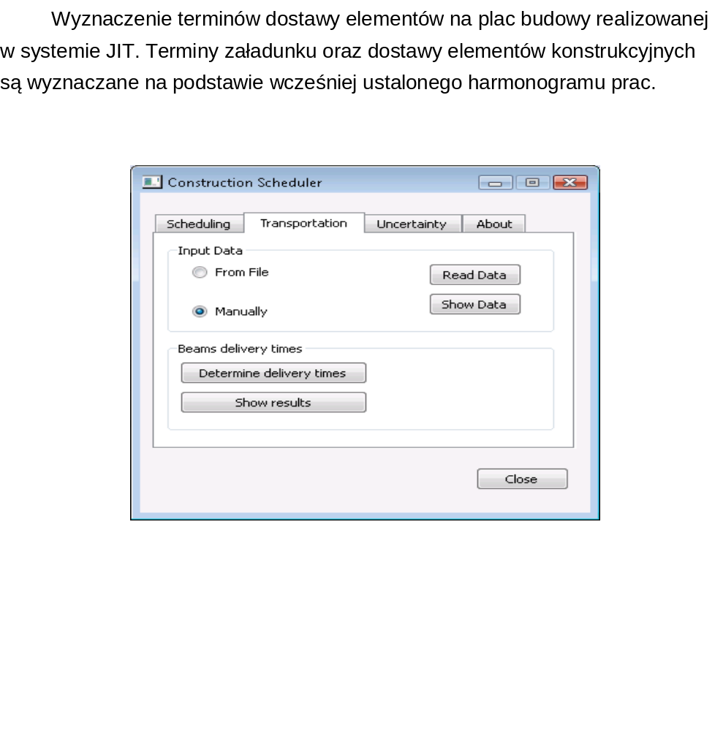
Moduł harmonogramowania transportu

Slide 13
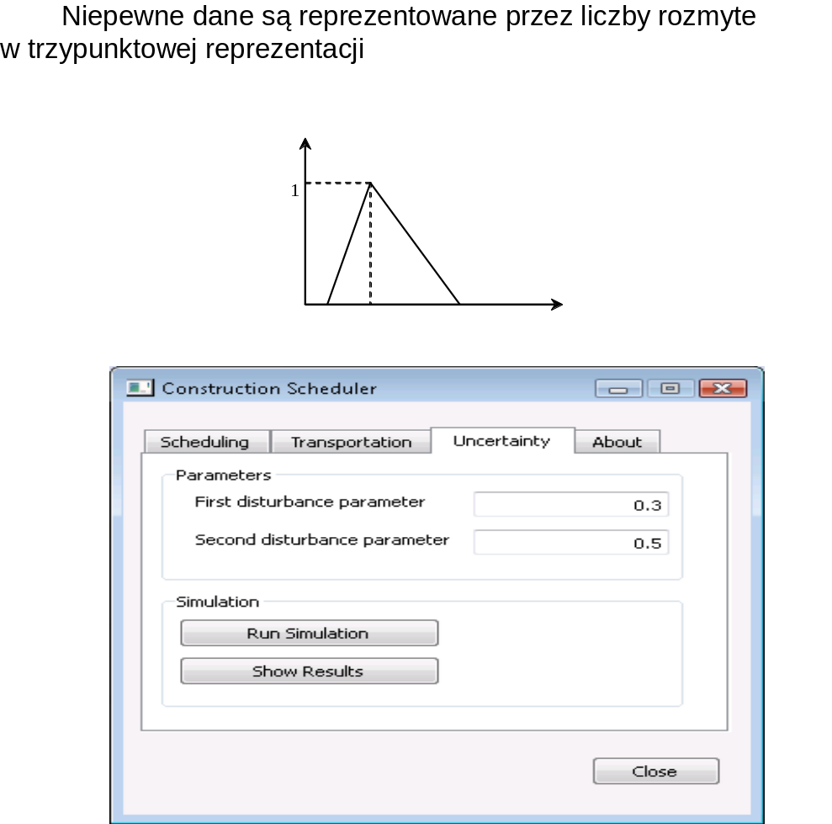
Harmonogramowanie w warunkach niepewności

Slide 14
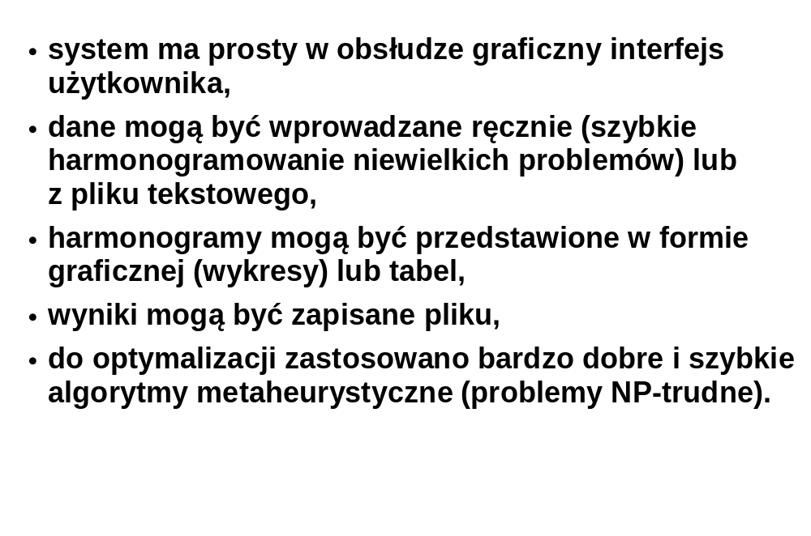
Podsumowanie

